Slide 1

Yesterday, Dow Jone Decline, Will SET Decline today?
Explored BY distribution
WRONG!!

Slide 2
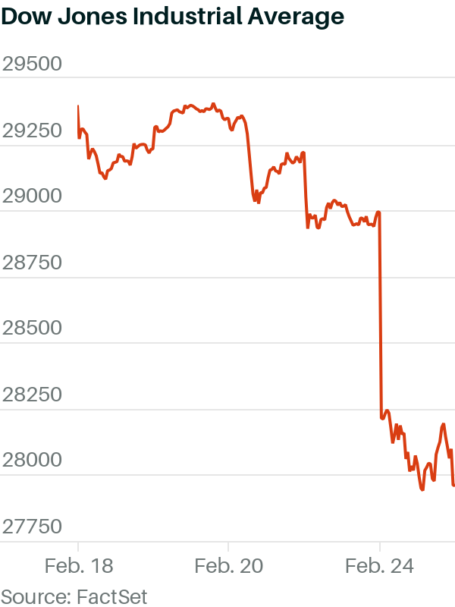
เมื่อวาน Dowjone ตกหนักวันนี้ Set จะตกหนักไหม?

Slide 3
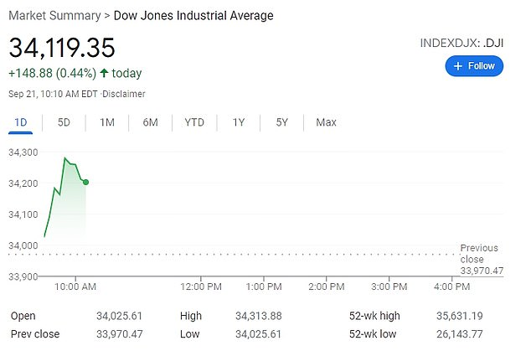
เมื่อวาน Dowjone ขึ้นเยอะวันนี้ Set ขึ้นเยอะไหม?

Slide 4
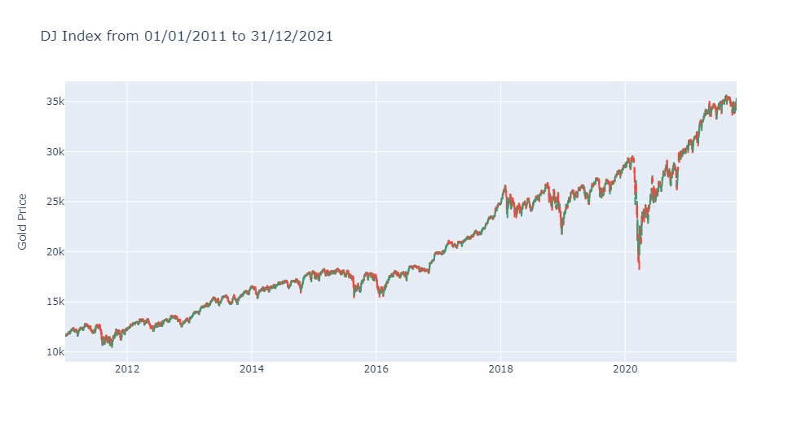
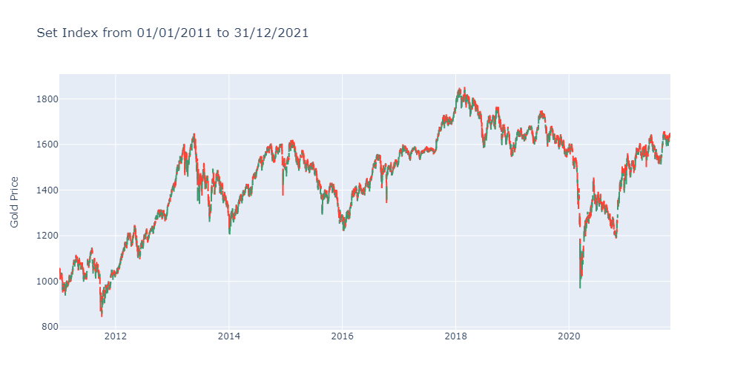
Daily Data
20110101- 20211015
DOW JONE Index
Set Index
graph both
Dow Jone
Set InDEX

Slide 5

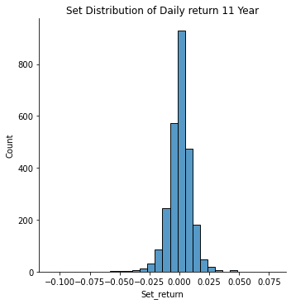
Distribution SET
Distribution Parameter
Parameter | Value
Mean | 0.000227
Median | 0.000511
Variance | 0.000109
Skewness | -0.89544
Kurtosis | 13.332075

Slide 6
LOGIC
หาก SET มีวันหยุด : จะ Aggregate Dow jone Return ไปเรื่อยๆ
เช่น ถ้า SET วันพุธหยุด, Sentiment SET วันพฤหัส จะเท่ากับ Dow Jone return ของวันอังคาร และ พุธรวมกัน
และจะไม่นับวันหยุดของ USA

Slide 7

เมื่อวาน Dow ตก 1.5%
พรุ่งนี้ SET จะเป็นอย่างไร
WRONG!!

Slide 8
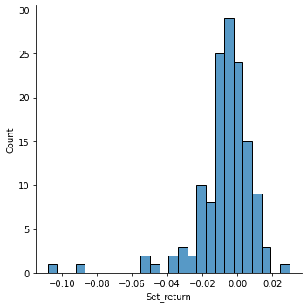
SET AFTER DOW DECLINE vs original distribution
Distribution Plot
Original
Distribution Plot
When DOW Drop
Distribution parameter
Original
Distribution Parameter
When DOW JONE Drop
Parameter | Value
Mean | 0.000227
Median | 0.000511
Variance | 0.000109
Skewness | -0.89544
Kurtosis | 13.332075
Parameter | Value
Mean | -0.007362
Median | -0.004997
Variance | 0.000296
Skewness | -2.620542
Kurtosis | 11.929816

Slide 9
SET AFTER DOW DECLINE vs original distribution
Distribution Plot
Original
Distribution Plot
When DOW Drop
Distribution parameter
Original
Distribution Parameter
When DOW JONE Drop
Parameter | Value
Mean | 0.000227
Median | 0.000511
Variance | 0.000109
Skewness | -0.89544
Kurtosis | 13.332075
Parameter | Value
Mean | -0.007362
Median | -0.004997
Variance | 0.000296
Skewness | -2.620542
Kurtosis | 11.929816
-3343.2%
-1077.9%
+171.6%
+192.7%
-10.5%

Slide 10

เมื่อวาน Dow ขึ้น 1.5%
พรุ่งนี้ SET จะเป็นอย่างไร
WRONG!!

Slide 11
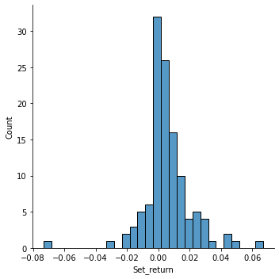
SET AFTER DOW RISE vs original distribution
Distribution Plot
Original
Distribution Plot
When DOW Rise
Distribution parameter
Original
Distribution Parameter
When DOW JONE RISE
Parameter | Value
Mean | 0.000227
Median | 0.000511
Variance | 0.000109
Skewness | -0.89544
Kurtosis | 13.332075
Parameter | Value
Mean | 0.005398
Median | 0.003993
Variance | 0.000235
Skewness | -0.22603
Kurtosis | 7.500421

Slide 12
SET AFTER DOW RISE vs original distribution
Distribution Plot
Original
Distribution Plot
When DOW Rise
Distribution parameter
Original
Distribution Parameter
When DOW JONE RISE
Parameter | Value
Mean | 0.000227
Median | 0.000511
Variance | 0.000109
Skewness | -0.89544
Kurtosis | 13.332075
Parameter | Value
Mean | 0.005398
Median | 0.003993
Variance | 0.000235
Skewness | -0.22603
Kurtosis | 7.500421
+2278.0%
+681.4%
+115.6%
-74.8%
-43.7%

Slide 13
ถ้า SET มันตกก่อนแล้วละ ตาม DOW FUTURE
พรุ่งนี้ SET จะยังตกอยู่ไหม?
WRONG!!

Slide 14
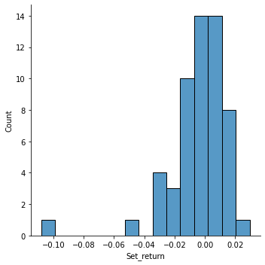
SET AFTER DOW Dropped 1.5% And SET DROPED YESTERDAY MORE THAN 0.75%
Distribution Plot
Original
Distribution Plot
When DOW Drop (SET ADJ)
Distribution parameter
Original
Distribution Parameter
When DOW JONE Drop (SET ADJ)
Parameter | Value
Mean | 0.000227
Median | 0.000511
Variance | 0.000109
Skewness | -0.89544
Kurtosis | 13.332075
Parameter | Value
Mean | -0.004831
Median | -0.001945
Variance | 0.000413
Skewness | -2.616913
Kurtosis | 11.399327
-2228%
-481%
+279%
+192%
-14%

Slide 15
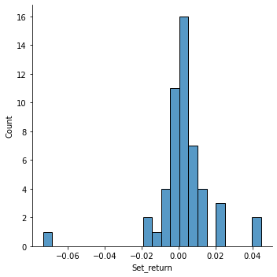
SET AFTER DOW RISE 1.5% And SET RISE YESTERDAY MORE THAN 0.75%
Distribution Plot
Original
Distribution Plot
When DOW RISE (SET ADJ)
Distribution parameter
Original
Distribution Parameter
When DOW JONE RISE (SET ADJ)
Parameter | Value
Mean | 0.000227
Median | 0.000511
Variance | 0.000109
Skewness | -0.89544
Kurtosis | 13.332075
Parameter | Value
Mean | 0.001006
Median | 0.001485
Variance | 0.000312
Skewness | -1.839184
Kurtosis | 9.714676
+343%
+191%
+186%
+105%
-27%

Slide 16
Compare PRICE drop adj and not adj
Distribution Plot
When DOW Drop
Distribution Plot
When DOW Drop (SET ADJ)
Distribution Parameter
When DOW JONE Drop
Distribution Parameter
When DOW JONE Drop (SET ADJ)
Parameter | Value
Mean | -0.007362
Median | -0.004997
Variance | 0.000296
Skewness | -2.620542
Kurtosis | 11.929816
Parameter | Value
Mean | -0.004831
Median | -0.001945
Variance | 0.000413
Skewness | -2.616913
Kurtosis | 11.399327
-34%
-61%
+40%
+0%
-4%

Slide 17
Compare Price RISE adj and not adj
Distribution Plot
When DOW Rise
Distribution Plot
When DOW RISE (SET ADJ)
Distribution Parameter
When DOW JONE RISE
Distribution Parameter
When DOW JONE RISE (SET ADJ)
Parameter | Value
Mean | 0.005398
Median | 0.003993
Variance | 0.000235
Skewness | -0.22603
Kurtosis | 7.500421
Parameter | Value
Mean | 0.001006
Median | 0.001485
Variance | 0.000312
Skewness | -1.839184
Kurtosis | 9.714676
-81%
-63%
+33%
+714%
+30%

Slide 18
warnings
DOW AND SET
Experiment นี้ทำแค่กับ DOW JONE และ SET เท่านั้น, ไม่การันตีว่าจะ Applied กับ Asset อื่นได้
WARNINGS
Arbitrary Number
การใช้เลข 1.5% เป็น Cutoff + ข้อมูล 11 ปี นี้ไม่ได้มีอะไรอ้างอิง
Distribution แต่ละเลขที่กำหนดจะ ไม่เหมือนกัน
ONLY HISTORICAL DISTRIBUTION
อิงแค่ Historical Distribution เท่านั้น ไม่ได้ infer ถึงอนาคต
ถ้าวันนึงคนมี Preference Shift ไม่รักทองแล้ว Distribution อาจเปลี่ยนได้
Distribution Different Number of observation
เนื่องจาก การ Compare Distribution parameter ที่มีจำนวน Data point น้อยลง จะ Biased เพิ่มขึ้น

Slide 19
SUMMARY
ถ้า Dow Jone ลงเมื่อคืน
ถ้า Dow Jone ขึ้นเมื่อคืน
ถ้า Dow Jone เปลี่ยนแต่ SET เปลี่ยนตามแต่เมื่อวานแล้ว
Return ของ SET พรุ่งนี้
Mean แย่กว่า Original เยอะ
Median แย่กว่า Original เยอะ
Variance แย่กว่า Original เยอะ
Skewness แย่กว่า Original เยอะ
Kurtosis ดีกว่า Original นิดหน่อย
Return ของ SET พรุ่งนี้
Mean ดีกว่า Original เยอะ
Median ดีกว่า Original เยอะ
Variance แย่กว่า Original
Skewness ดีกว่า Original นิดหน่อย
Kurtosis ดีกว่า Original นิดหน่อย
Return ของ SET พรุ่งนี้
Mean เปลี่ยนน้อยกว่า Version ไม่ Adjusted
Median เปลี่ยนน้อยกว่า Version ไม่ Adjusted
Variance, Skewness, Kurtosis แย่กว่า original
1
2
3

